Slide 1
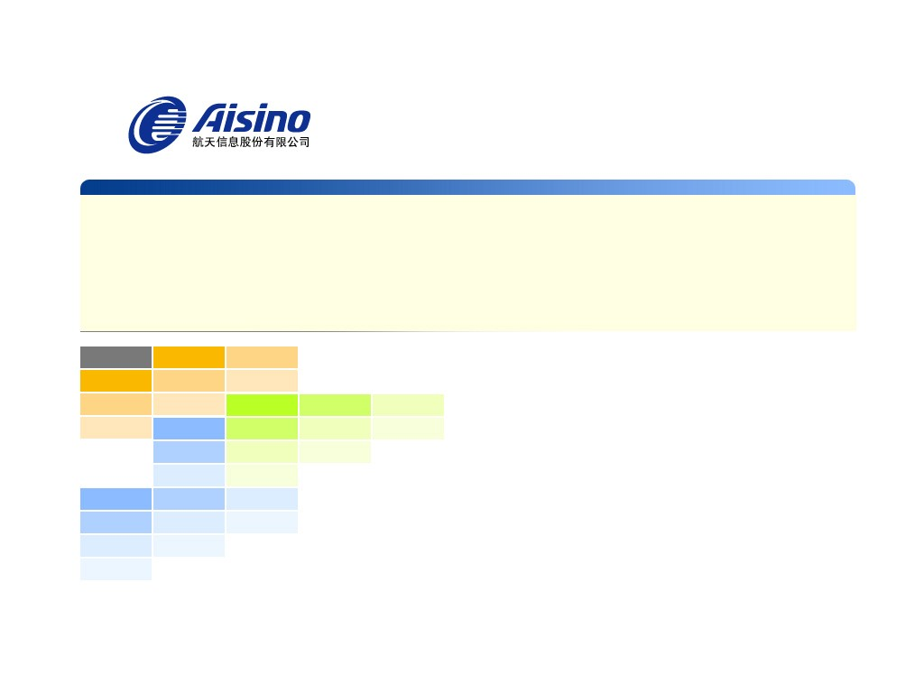
POS 收单作业系统 -业务培训
航天信息股份有限公司
金融支付产业本部
吴勇
2015年1月

Slide 2
整体业务流程
Web+手机端
POS->TMS
(商户名+商户号+终端号)
五证+商户照片+ 签署协议
Web
POS->TMS
(设备SN)
TMS
商户拓展签约
商户审核
开通
终端采购
入库
终端安装布放
主流程


服务单位业务流程
POS
POS
商户终端增撤
商户维护管理
商户风险监控
商户
维护



POS
POS
POS

Slide 3
系统功能模块
商户管理
POS收单
作业系统
库存管理
风险管理
系统管理

Slide 4
商户管理
商户管理
商户开通： 对符合条件的拓展商户，审核、开通。
商户变更： 变更商户的信息，包括重要信息（扣率等），非重要信息（增店， 撤店等）。
商户冻结： 对已开通商户发现风险时，冻结其交易功能和结算功能。
商户解冻： 对已冻结商户解冻，恢复其交易和结算功能。
商户撤销： 对已开通商户进行撤销（此操作不可逆，撤销流程慎用）。
新增终端： 对已开通商户新增终端。
终端撤机： 对已开通商户终端撤机。

Slide 5
使用角色
客户经理
档案管理员
系
统
管
理
员
业务专员
仓库管理员
分配
主管领导
TMS管理员
审核专员
POS服务人员

Slide 6
登录地址
提示：
1、业务系统访问：http://www.aisino-pay.com/
2、为保证操作系统的稳定、高效运行，建议使用IE8.0及以上版本的浏览器
客服电话：400-810-6116 早8：00----晚20：00

Slide 7
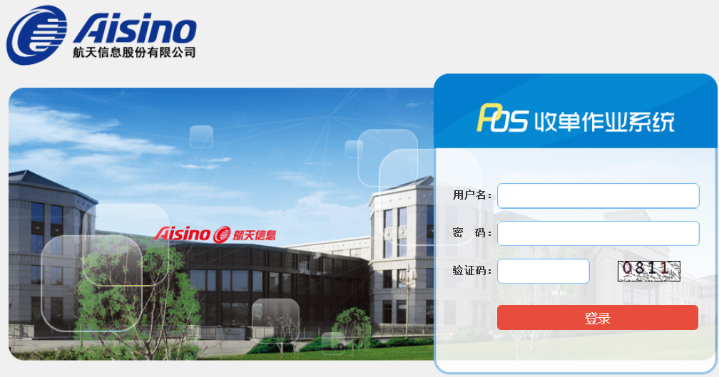
登录界面

Slide 8
商户开通-商户开通申请总体流程
登录平台
商户信息采集
开户申请
等待审核
审核通过
开户成功
资料归档
签署协议
审核拒绝
修改、提交
备注：
1、目前采用交通银行通道，资料归档工作在审核工作之前。
2、各服务单位的分支机构将交行纸质资料统一提交给所在区域的审核专员。

Slide 9
商户开通-业务流程
客户经理
业务专员
审核专员
客户经理
业务专员
主管领导
审核专员
驳回
驳回
驳回
POS服务人员生成装机任务
导入商户号终端号
标准费率和协议费率不同时需要经过主管领导
驳回
驳回
导入商户号终端号
标准费率和协议费率相同不需要经过主管领导
Notes:
加动画

Slide 10
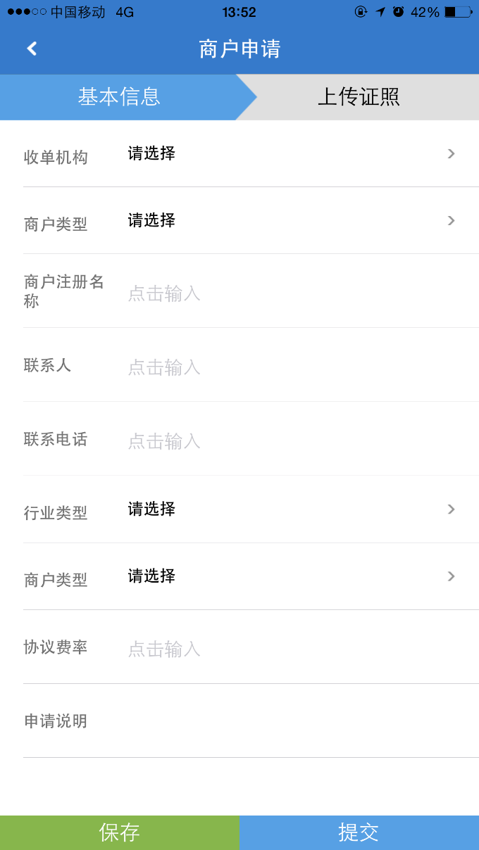
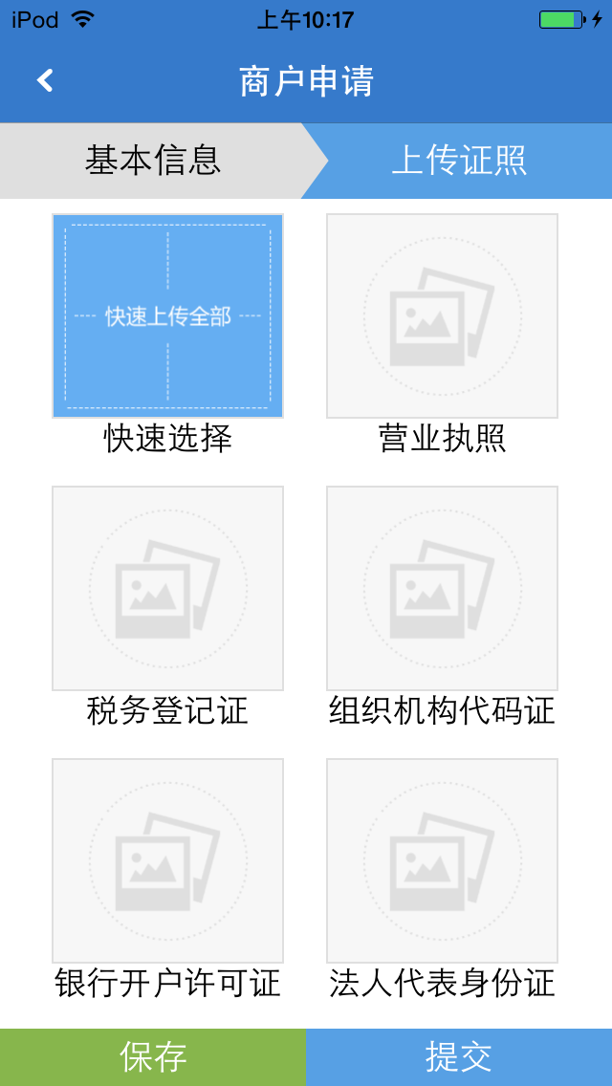
商户开通-开通方式操作界面
说明：
1、客户经理可以通过手机端或者web端两种方式发起商户开通申请。
2、采用手机端方式发起申请，界面呈现自动屏蔽web端方式的非必填字段。
手机端APP下载地址：http://182.50.1.107:8080/i/ios.html
Notes:
杨佳确认

Slide 11
商户开通-手机端上传资料
手机端上传商户资料
企业法人压缩包文件：协议首页+五证复印件+电子照片原件
1、营业执照正本或副本（已办理上一年度年检，签署时至营业执照有效期满应不少于一个月)
2、税务登记证件（有效期内）
3、组织机构代码证（有效期内）
4、法定代表人身份证明文件（可接受港澳台居民的身份证明，证件须在有效期内，关键信息清晰，包括法人姓名、法人身份证号码以及身份证有效期，新版身份证需正反面复印，临时身份证不予以申请）
5、银行开户许可证（对公账户与商户营业执照上的注册名称一致，银行账号、开户名及开户银行清晰可见；若使用一般户作为结算账户，可提供印鉴卡、银行流水账单或写有商户结算账户信息的文件）
以上五证资料必须为复印件并加盖公章
6、商户营业场所照片，应包含商户实际经营柜台、门头、商户地址（最少三张）（电子版原件照片，能充分证明商户的真实经营情况）
Notes:
调整层次

Slide 12
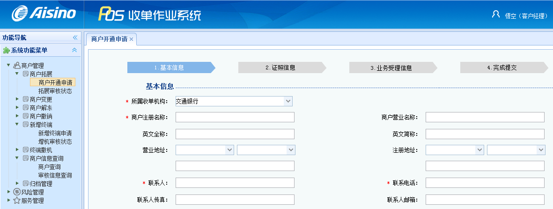
商户开通-WEB端商户基本信息
WEB端操作路径：POS收单作业系统->商户管理-> 商户拓展->商户开通申请

Slide 13
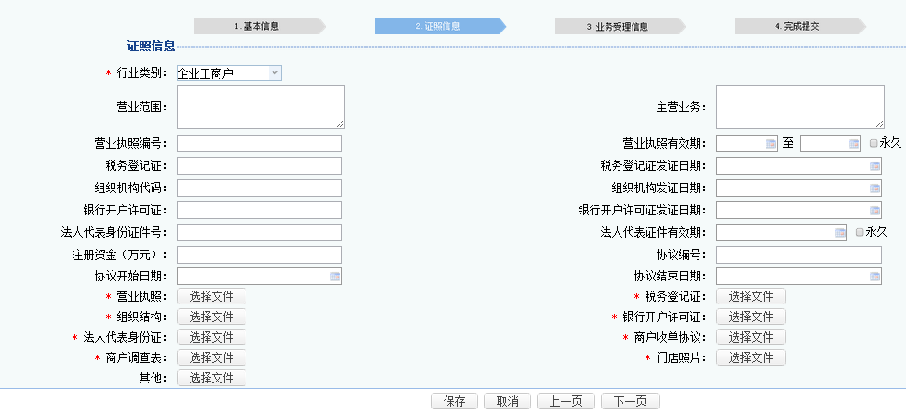
商户开通-商户证照信息
客户经理填写证照信息

Slide 14
商户开通-营业执照填写规则
关于营业执照有效日期的填写规则
营业执照有效期：
应与营业执照有效期一致，有效期为永久的选永久
起始日期按照营业执照的起始日期填写
如无起始日期，按照颁发日期填写
如营执照无截止日期，按照协议合同有效期的截止日期填

Slide 15
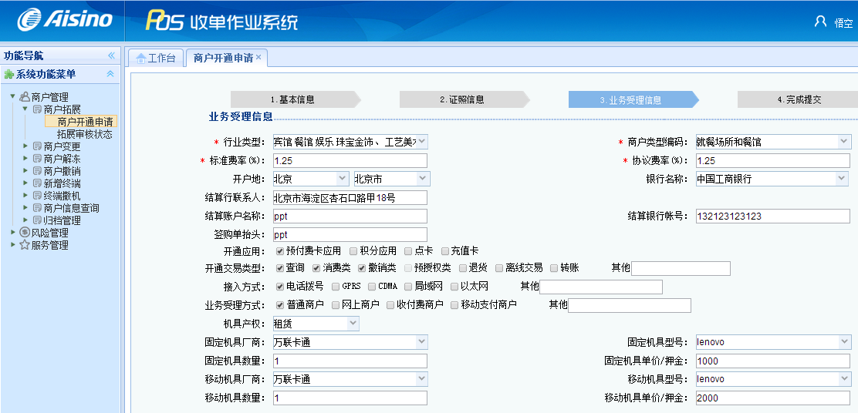
商户开通-商户业务受理信息
客户经理填写业务受理信息
Notes:
修改

Slide 16
商户开通-特殊说明
特殊处理说明：
个体工商户原则上同企业法人商户资质证照审核要求一致，符合下列情况之一者可以特殊处理：
1、确因当地管理原因而无需办理组织机构代码证的，可不强制要求该个体商户提供。但通过全国组织机构代码管理中心(http://www.nacao.org.cn)查证，已持有机构代码证而未提供的，应当要求商户提供。
2、确因当地管理原因而无需办理税务登记证的，该个体商户应当提供经本人签名的合理说明。
3、确因当地管理原因无法办理银行开户许可证的，该个体工商户应当提供经本人签名的合理说明。
4、提供法人本人的银行卡正反面的复印件并加盖商户公章，银行卡背面签名条应有持卡人本人签名（重点是持卡人必须是商户营业执照上的法人）
5、在个体工商户无公章的情况下，在资料盖章环节可使用个体户经营者本人的名章

Slide 17
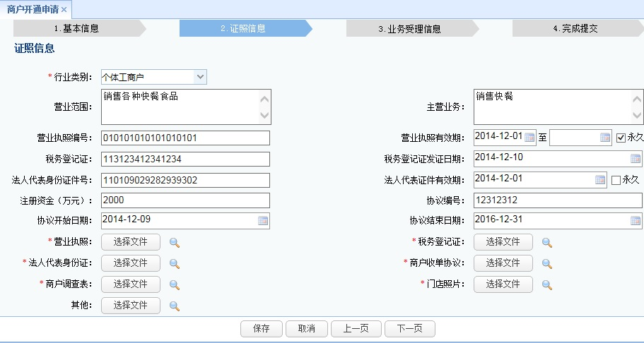
商户开通-业务专员审核、补录
业务专员审核、补录（客户经理提交申请后）
Notes:
业务专员说明

Slide 18
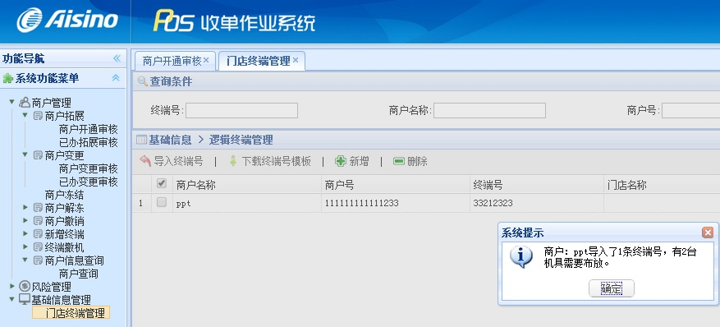
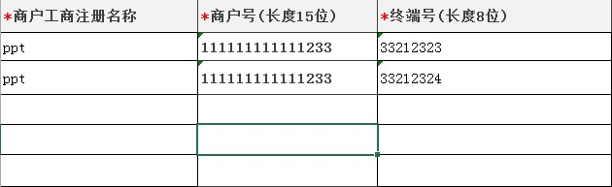
商户开通-终端导入
审核专员审核通过前，需要先导入终端号
导入终端后提示信息（重要）

Slide 19
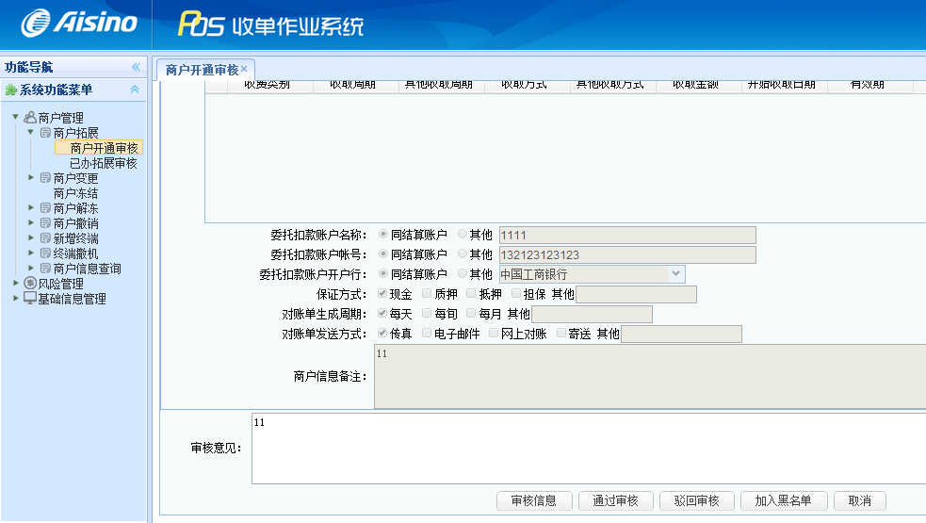
商户开通-审核专员审核
扣率与标准扣率一致时，审核专员审核

Slide 20
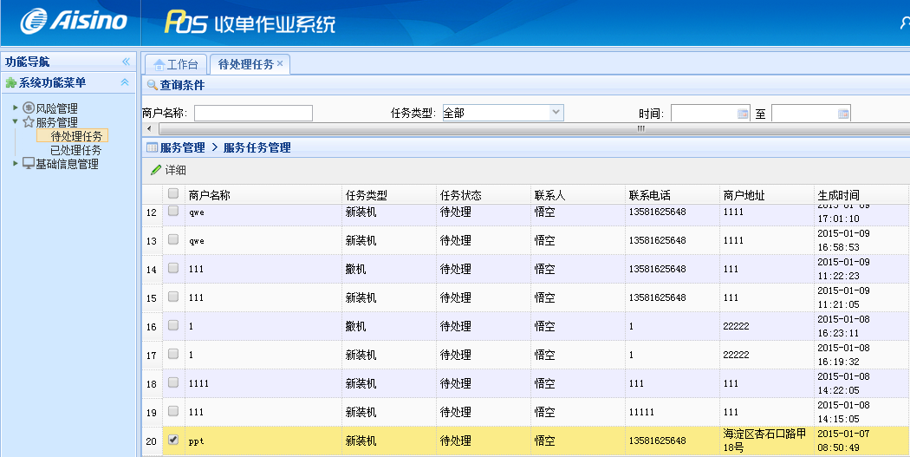
商户开通-装机任务
审核专员审核通过后，POS服务人员可以查看到装机任务
Notes:
悟空去掉

Slide 21
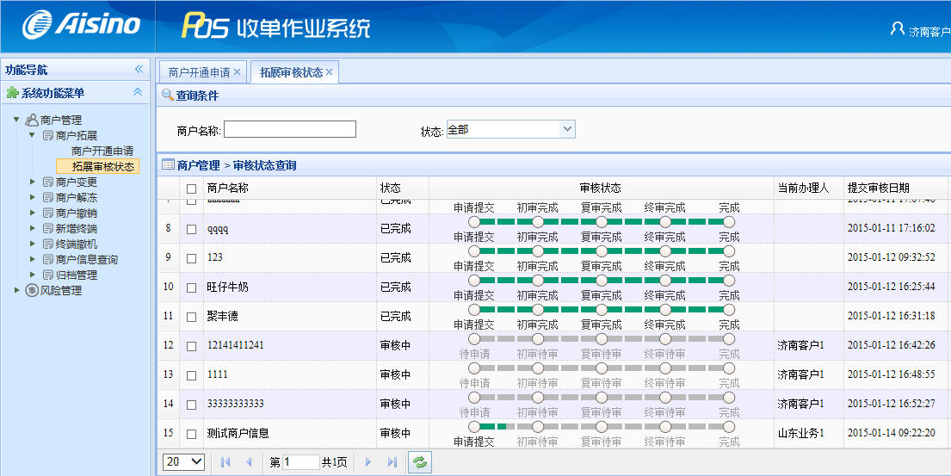
商户开通-审核状态
客户经理可随时查看商户开通审核状态

Slide 22
商户开通-资料归档
商户资料归档
操作路径：POS收单作业系统->归档管理->商户资料归档。
发起角色：客户经理。
操作对象：已申请商户。
操作方法：客户经理发起商户资料归档流程，归档管理员确认。
商户归档的几种状态：
待处理：客户经理没有进行归档。
待确认：归档管理员没有确认归档（归档管理员）。
待补寄：客户经理归档后，归档管理员发起需补寄（客户经理）。
已归档：归档管理员确定已经归档完毕（归档管理员）。

Slide 23
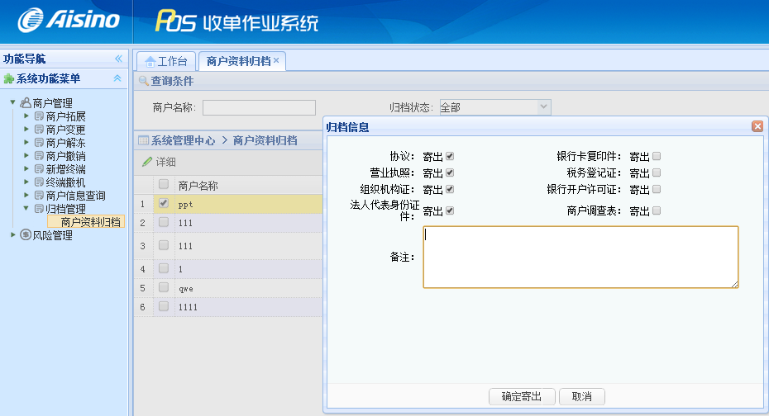
商户开通-资料归档
客户经理发起商户资料归档

Slide 24
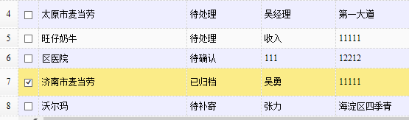
商户开通-归档查询
归档管理员可以查询归档状态

Slide 25
商户管理-商户变更
商户变更

Slide 26
商户变更
操作路径：POS收单作业系统->商户管理->商户变更->商户变更申请。
发起角色：客户经理。
操作对象：已开通商户。
商户变更：变更商户的信息，包括重要信息、非重要信息。
商户变更

Slide 27
商户变更-商户变更流程
非重要信息变更
客户经理
业务专员
重要信息变更
客户经理
业务专员
审核专员
扣率变更
客户经理
业务专员
主管领导
审核专员

Slide 28
商户变更-重要信息说明
重要信息包括
1.注册省 2.注册市 3.注册地址 4.营业省 5.营业市 6.营业地址 7.营业名称 8.行业类别
9.营业范围 10.主营业务 11.营业执照编号 12.营业执照有效期 13.税务登记证号
14.组织结构代码 15.组织结构代码有效期 16.银行开户许可证 17.银行开户许可证有效期
18.法人代表身份证号 19.法人代表身份证有效期 20.注册资金（万元） 21.注册期限
22.协议编号 23.协议开始日期 24.协议结束日期 25.行业类型 26.商户类型编码 27.协议费率
28.开户地-省 29.开户地-市 30.开户行 31.结算行联系人 32.结算账户名称 33.结算银行帐号
34.签购单抬头 35.委托收款账户名称 36.委托收款账户帐号 37.委托收款账户开户行。

Slide 29
商户变更-装机地址变更
装机地址变更业务流程
装机地址变更业务在商户变更中实现，审核通过后生成任务，任务呈现机具的旧地址和新地址等内容。

Slide 30
商户变更-装机地址变更审核流程
装机地址变更业务流程图
POS服务人员收到移机
任务
客户经理
业务专员
驳回
变更终端机具装机地址

Slide 31
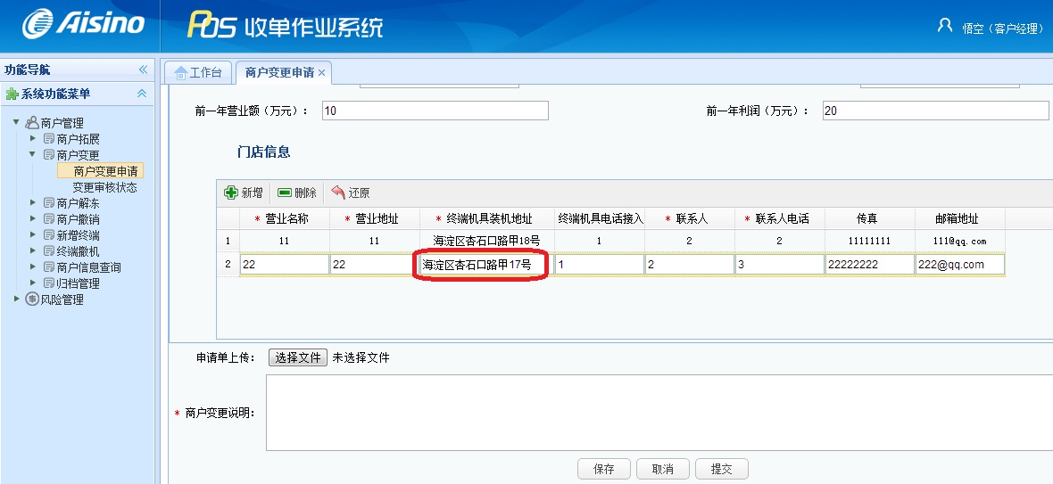
商户变更-装机地址变更申请
客户经理申请装机地址变更

Slide 32
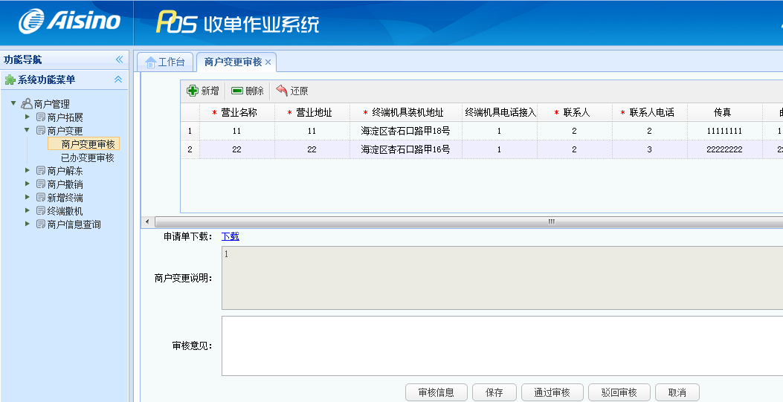
商户变更-装机地址变更审核
业务专员审核页面

Slide 33
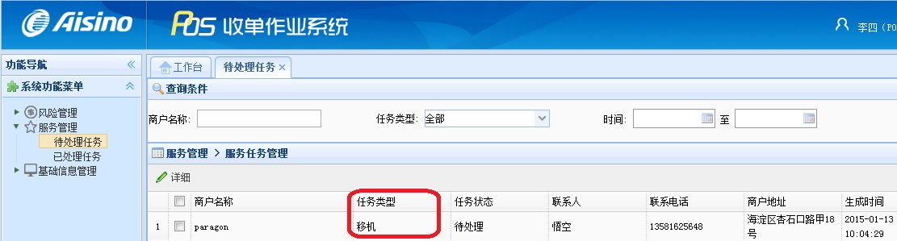
商户变更-装机地址变更任务
POS服务人员接收到装机地址变更任务

Slide 34
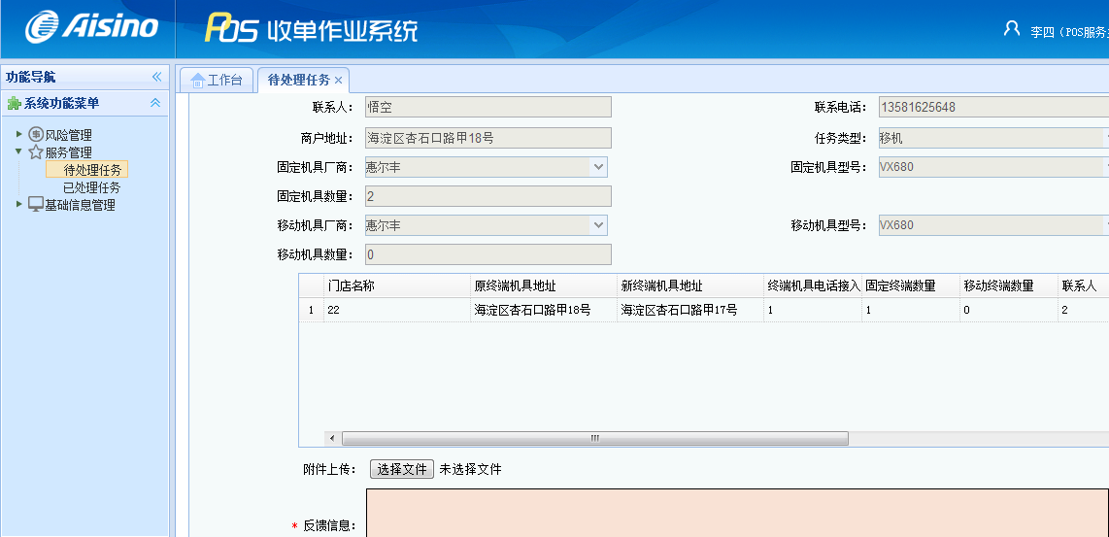
商户变更-装机地址变更任务详细信息
POS装机地址变更任务详细信息

Slide 35
商户变更-增店撤店变更
增店变更和撤店变更
增店变更和新增终端搭配使用（新增终端流程中详述）。
商户变更中如果新增店铺没有进行新增终端的操作，不生成POS装机任务。
如果租赁情况，变更撤店的时候会自动生成POS撤机任务,这里生成的撤机任务是该店铺下的所有POS机。

Slide 36
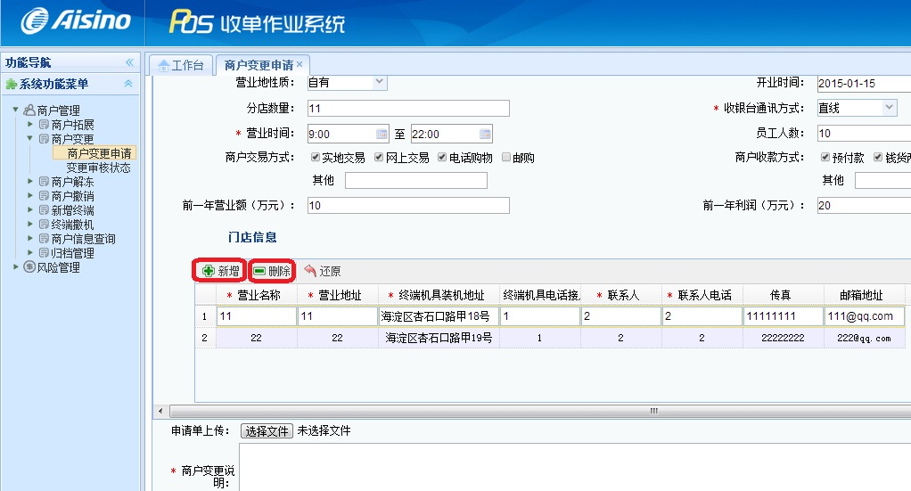
商户变更-增店撤店变更
客户经理申请变更增店和撤店

Slide 37
商户管理-商户冻结
商户冻结

Slide 38
商户冻结
商户冻结
操作路径：POS收单作业系统->商户管理->商户冻结。
操作角色：审核专员。
操作对象：风险商户。
操作行为：冻结交易功能和结算功能。
特别说明：冻结只能对未处于其他流程中的商户操作。

Slide 39
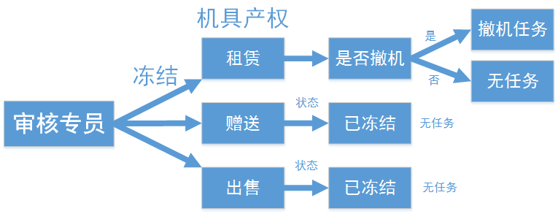
商户冻结-商户冻结流程
商户冻结流程

Slide 40
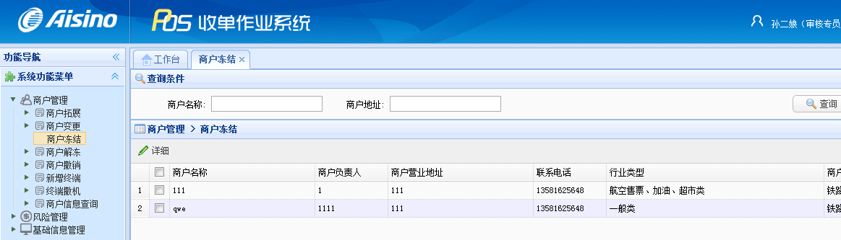
商户冻结
审核专员对风险商户冻结

Slide 41
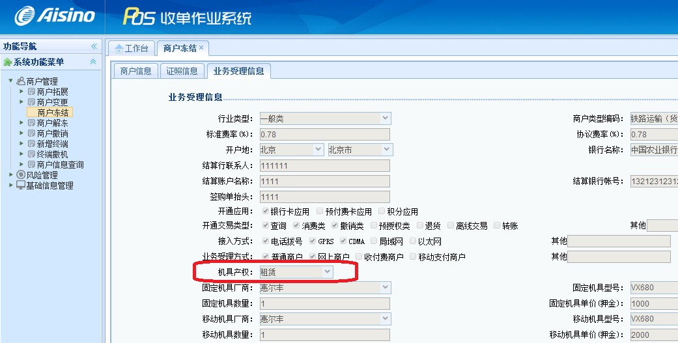
商户冻结
商户冻结详细内容页面-机具产权为租赁

Slide 42
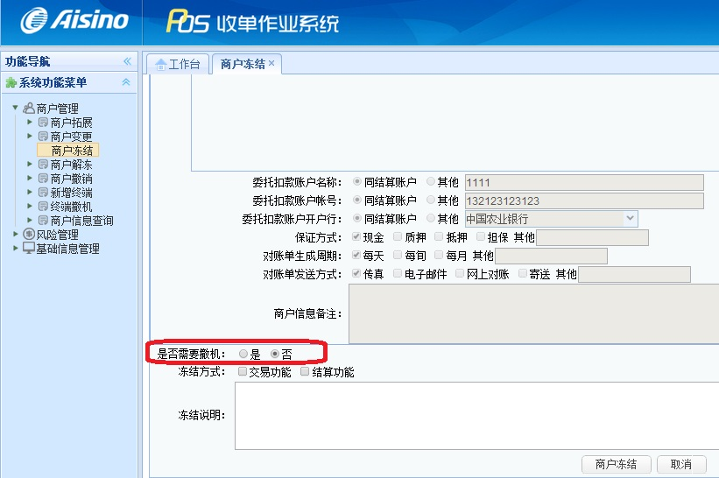
商户冻结
商户冻结详细内容页面-机具产权为租赁提示是否撤机

Slide 43
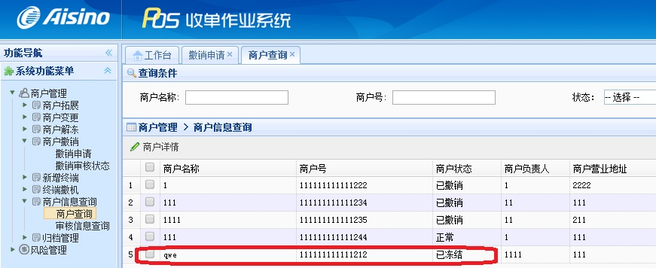
商户冻结-商户冻结状态
商户查询中呈现商户冻结状态

Slide 44
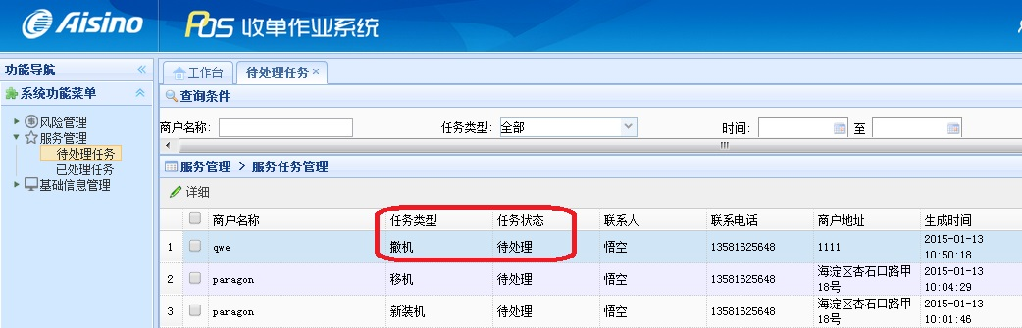
商户冻结-商户冻结撤机
商户冻结生成POS撤机任务-机具产权租赁

Slide 45
商户管理-商户解冻
商户解冻

Slide 46
商户解冻
商户解冻
操作路径：POS收单作业系统->商户管理->商户解冻。
操作角色：客户经理。
操作对象：已被冻结业务的商户。
操作动作：恢复其交易功能和结算功能。
特别说明：冻结状态如果选择撤机，解冻时提供是否装机选项。
冻结状态如果选择不撤机，解冻不提供是否装机选项。

Slide 47
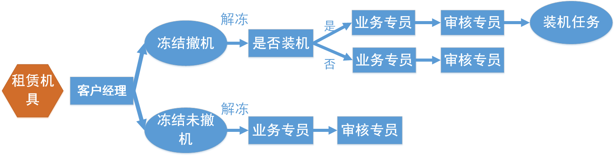

商户解冻-商户解冻流程
不同机具产权的解冻流程

Slide 48
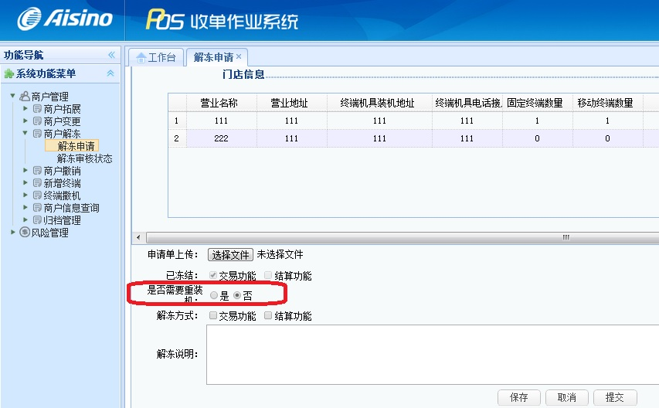
商户解冻-商户解冻重装机
客户经理发起解冻申请
如果机具产权为租赁情况下，冻结时不撤机，这里没有是否重新装机选择项。机具产权为赠送和出售情况下，同样没有此选择项。

Slide 49
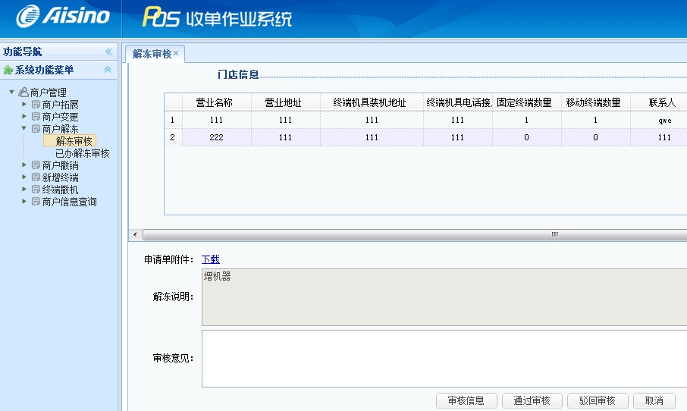
商户解冻-解冻审核
业务专员审核解冻申请

Slide 50
商户解冻-解冻审核
审核专员审核解冻申请

Slide 51
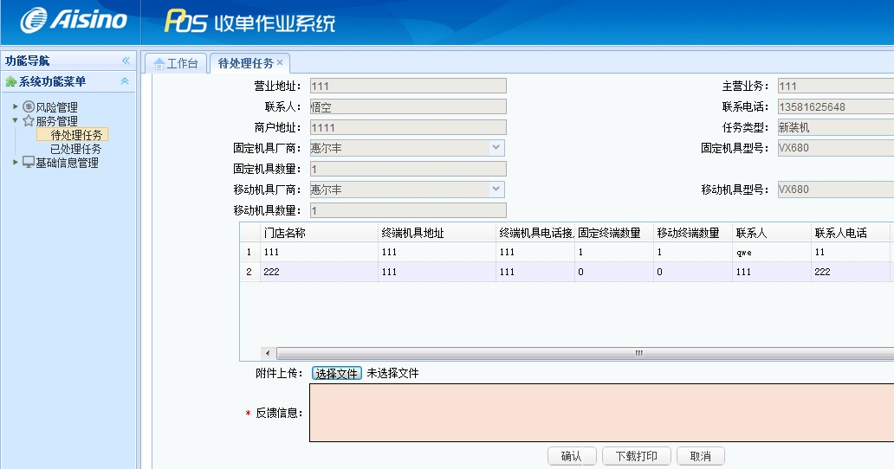
商户解冻-商户解冻重装机任务
解冻生成POS重装机任务详细内容页面

Slide 52
商户管理-商户撤销
商户撤销

Slide 53
商户撤销
商户撤销
操作路径：POS收单作业系统->商户撤销->撤销申请。
操作角色：客户经理、审核专员。
商户撤销流程有两种方式：
一、审核专员发起，只能撤销已冻结的商户。
二、客户经理发起，不能撤销已冻结的商户。
特别说明：商户撤销不可逆，需谨慎撤销。

Slide 54

商户撤销-商户撤销流程
审核专员发起撤销流程
商户撤销时，系统自动判断是否生成撤机任务。

Slide 55
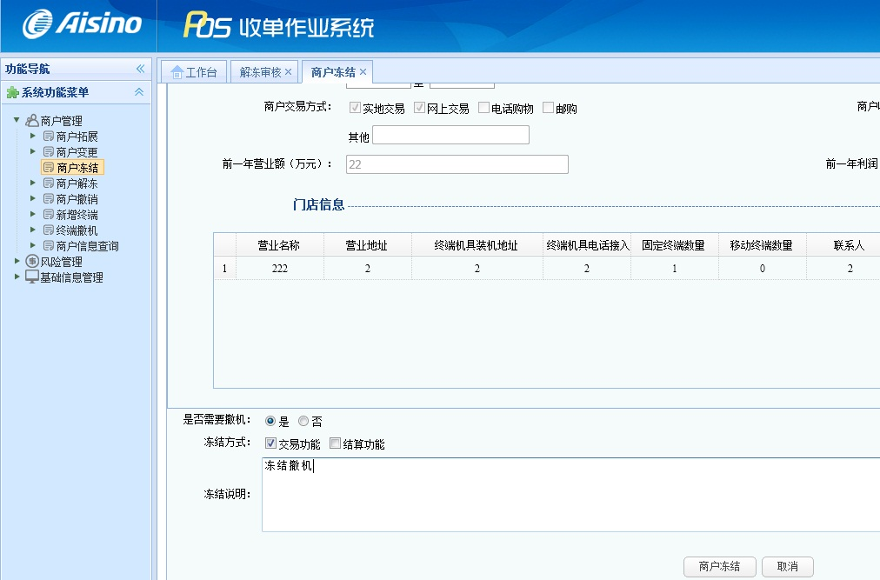
商户撤销-商户冻结状态

Slide 56
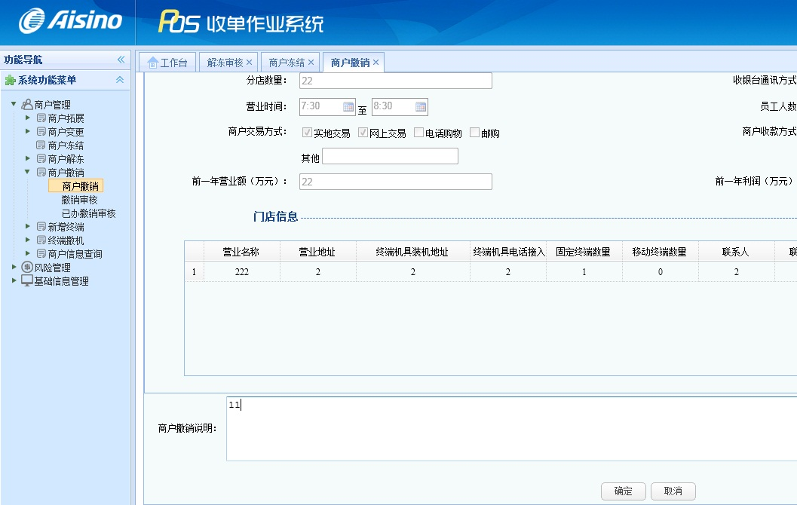
商户撤销-撤销已冻结商户
审核专员撤销已冻结商户

Slide 57
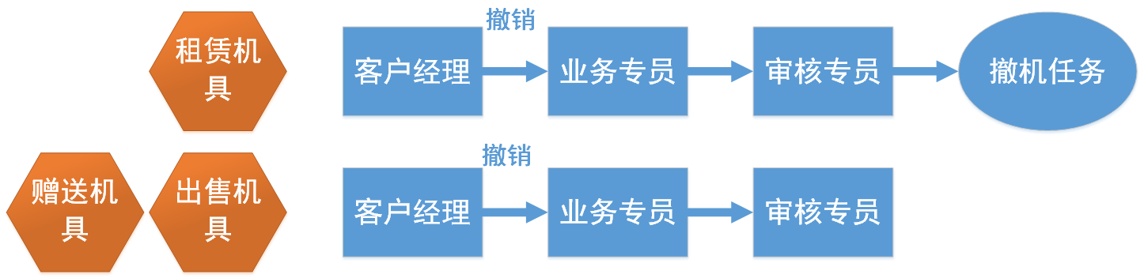
商户撤销-商户撤销流程
客户经理发起撤销流程

Slide 58
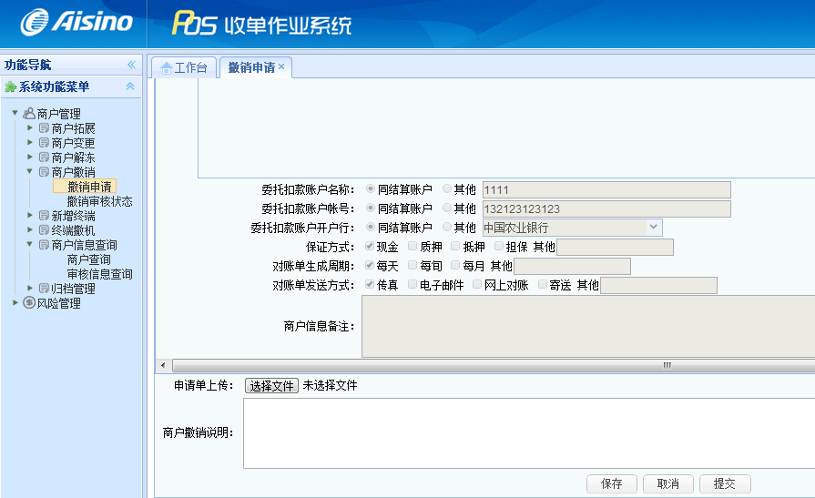
商户撤销-撤销申请
客户经理发起撤销申请

Slide 59
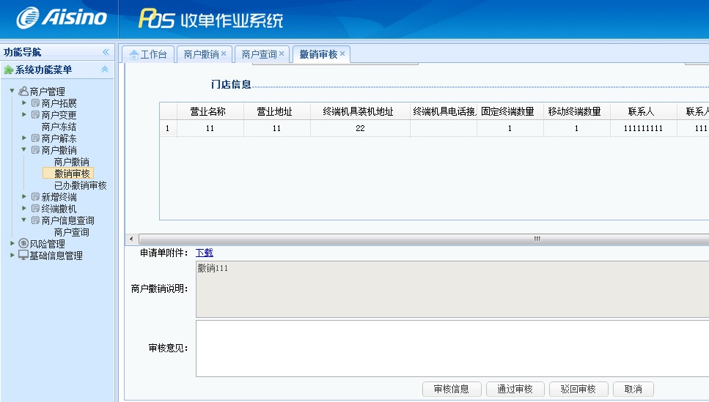
商户撤销-商户撤销审核
业务专员审核商户撤销申请

Slide 60
商户撤销-商户撤销审核
审核专员审核商户申请

Slide 61

商户撤销-商户撤销任务
POS撤机任务-机具产权租赁

Slide 62
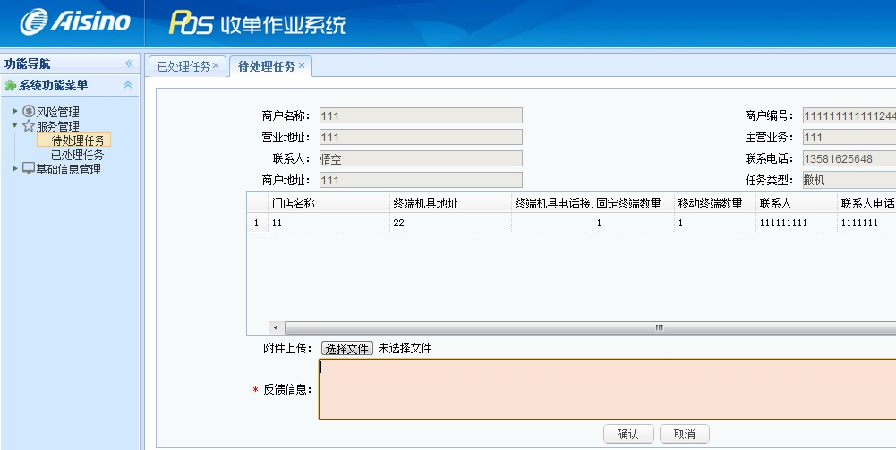
商户撤销-商户撤销任务详细内容
商户撤销POS服务任务详细内容页面-机具产权为租赁

Slide 63
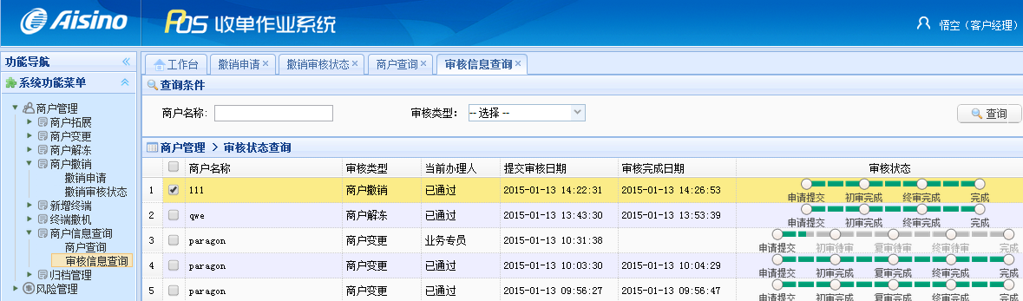
商户撤销-商户撤销状态
商户撤销状态查询

Slide 64
商户管理-新增终端
新增终端

Slide 65
新增终端
新增终端
操作路径：POS收单作业系统->商户管理->新增终端。
操作角色：客户经理。
操作对象：已开通的商户。
操作动作：
在商户现有门店，新增终端。
在商户变更新增门店，新增终端。
特殊说明：新增终端后，商户机具数量自动更新。

Slide 66
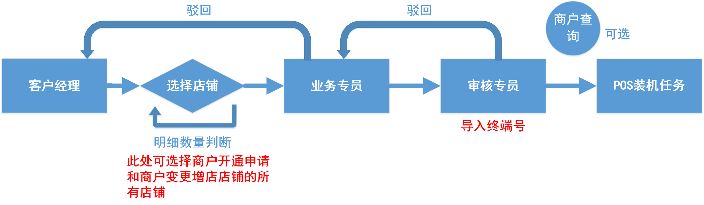
新增终端-新增终端流程
新增终端流程

Slide 67
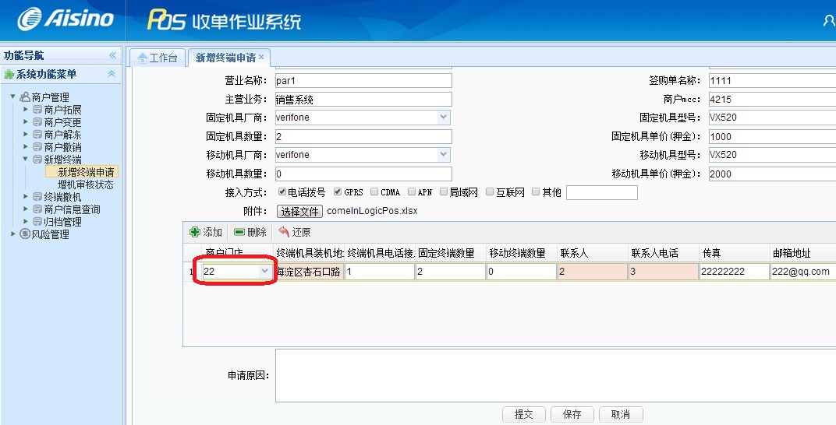
新增终端-新增终端申请
客户经理发起新增终端申请
可选择变更增店的商户门店

Slide 68
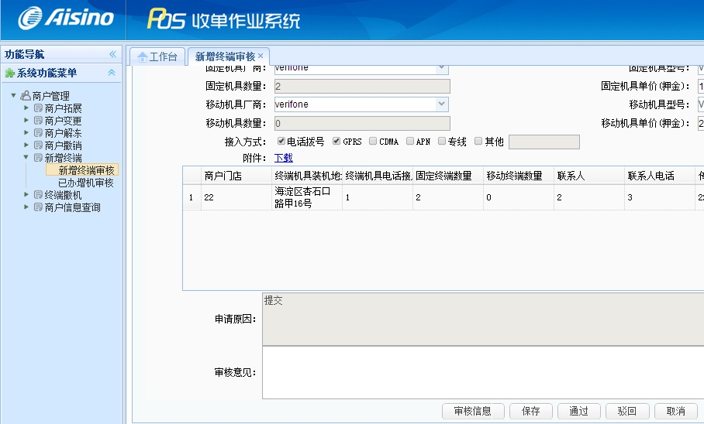
新增终端-新增终端审核
业务专员审核新增终端申请

Slide 69
新增终端-新增终端审核
审核专员审核新增终端申请

Slide 70
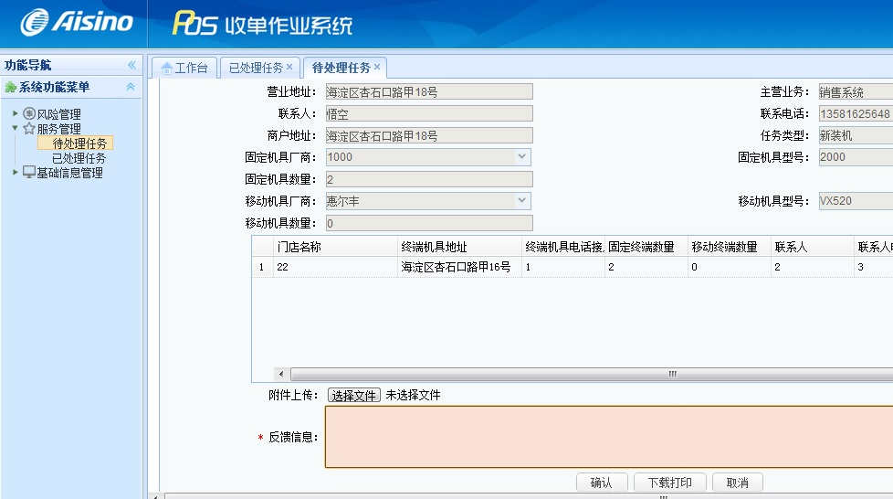
新增终端-新增终端任务
新增终端后生成POS装机任务

Slide 71
商户管理-终端撤机
终端撤机

Slide 72
终端撤机
终端撤机
操作路径：POS收单作业系统->商户管理->终端撤机
操作角色：客户经理。
操作对象：已安装POS机的商户（机具产权为租赁）。
操作动作：POS服务人员装机后导入关联的门店信息，下拉选择。
POS服务人员装机后导入未关联的门店信息，手动输入。

Slide 73
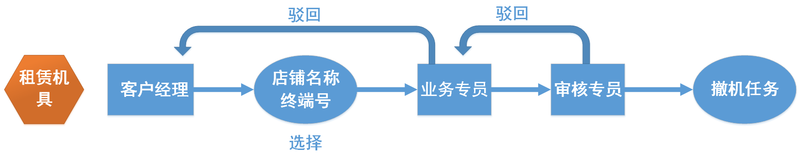
终端撤机-终端撤机流程
终端撤机业务流程

Slide 74
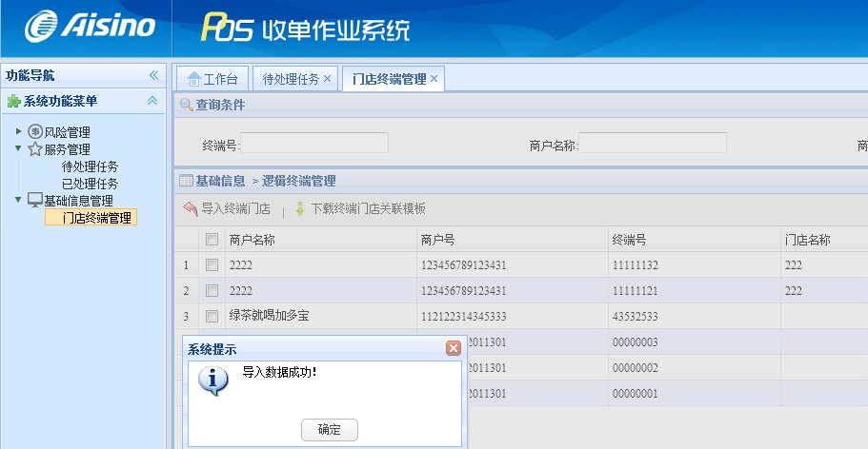
终端撤机-导入关联门店
POS服务人员装机后，导入终端门店信息

Slide 75
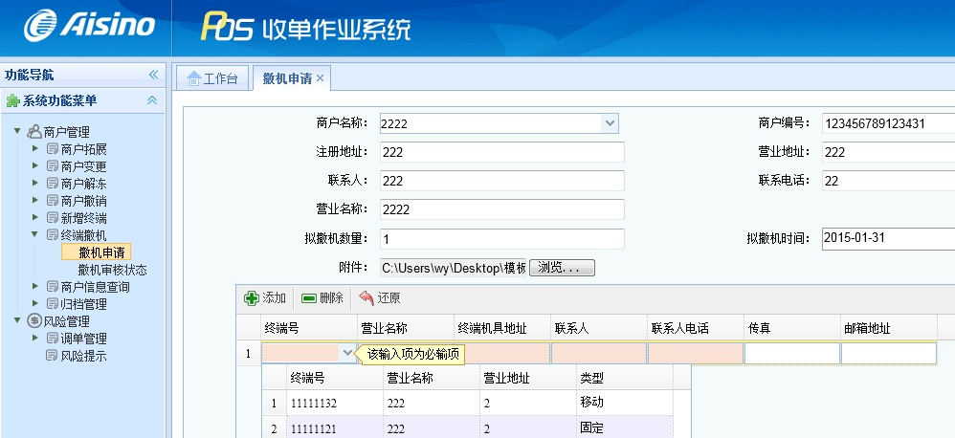
终端撤机-终端撤机申请
客户经理发起终端撤机申请

Slide 76
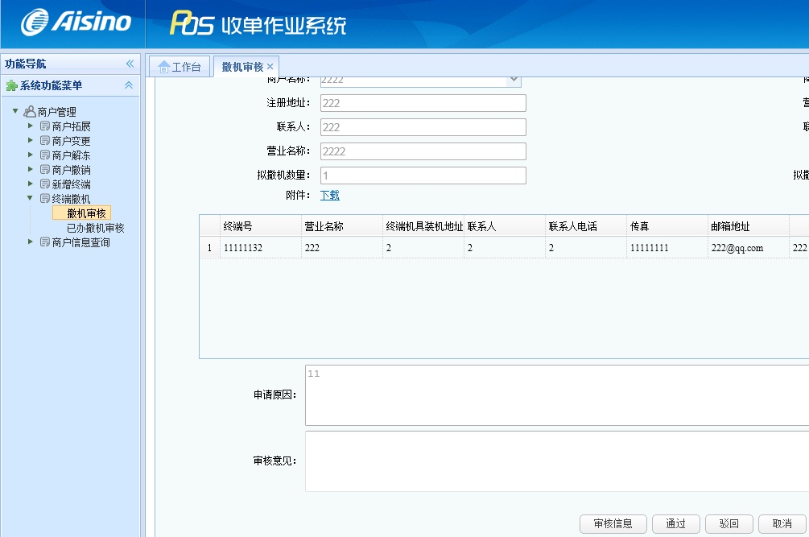
终端撤机-终端撤机审核
业务专员审核终端撤机申请

Slide 77
终端撤机-终端撤机审核
审核专员审核终端撤机申请

Slide 78
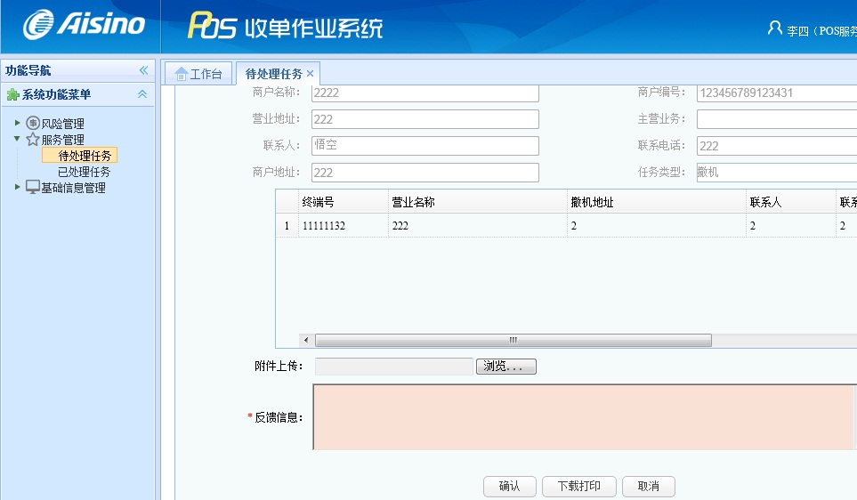
终端撤机-终端撤机任务
POS服务人员接收到终端撤机任务

Slide 79
库存管理
商户管理
POS收单
作业系统
库存管理
风险管理
系统管理

Slide 80
库存管理
1、库存管理委托系统工程公司采购入库。
2、设备入库由总部的系统管理员完成，导入设备唯一识别号（SN）。
3、服务单位使用自有库存系统进行设备管理。

Slide 81
风险管理
商户管理
POS收单
作业系统
库存管理
风险管理
系统管理

Slide 82
风险管理-三级审核机制
审核制度
建立了商户签约分级审批制度，明确了初审、复核、终审的审批流程；
建立岗位制约机制，商户拓展人员与商户审批人员不得相互兼任。
三级审核体系
商户初审：业务助理受理商户申请，根据商户签约的基本要求，对系统内商户资料的正确性、一致性、合规性、完整性、真实性和有效性进行初步审核。
商户复审：业务主管复核银行卡交易结算手续费扣率等，对于扣率不符合要求的，主管领导可以直接修改，同时将修改结果通知商户拓展人员。
商户终审：风险专员对商户的申请资料进行终审，包括：审核商户申请材料，检索中国银联风险信息共享系统、内部风险信息记录以及从其它社会征信机构获取的信息，对商户的资信情况进行审查。

Slide 83
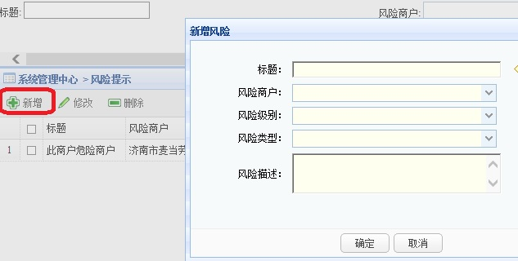
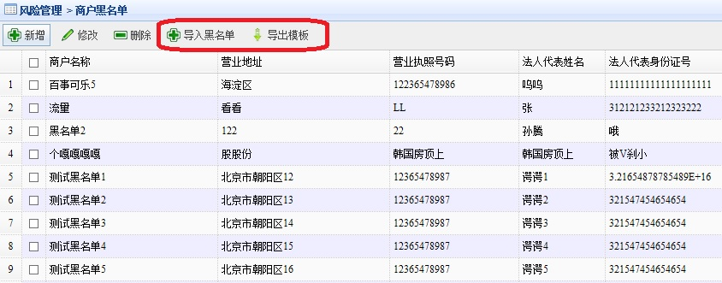
风险管理-风险预警体系
风险提示
POS服务人员及其他人员在终端安装、商户回访、终端巡检等过程中发现到风险，在系统中发起风险提示，由风险专员分析并采取风险控制措施。
商户黑名单
建立商户黑名单库，通过检索中国银联风险信息共享系统及其它社会征信机构，将获取到的信息加入系统的黑名单库，在商户拓展及审核过程中系统会自动发出预警提示。

Slide 84
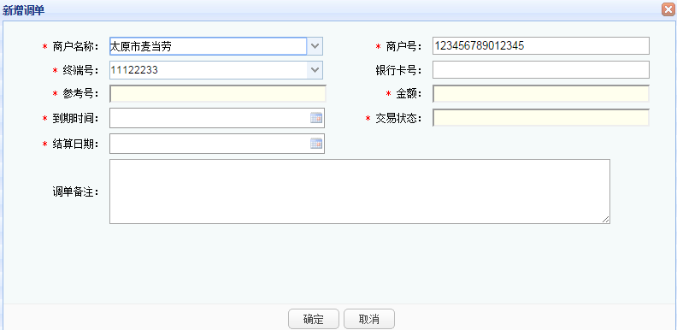
风险管理-风险处理办法
风险处理
风险专员对风险提示信息进行分析，确定疑似风险商户；
对符合冻结条件的商户，在系统中关闭商户的全部或部分终端交易功能，暂停其全部或部分银行卡业务；
按照风险事件处理的工作要求进行现场调查，核实商户风险程度，并采取相应的控制措施。
调单处理
因持卡人或发卡机构对已经被清算的交易有疑问，在规定的时间内由发卡机构向收单机构提出调取单据；风险专员在系统发起调单请求，由业务经理负责在规定的时间内向特约商户调取单据。

Slide 85
系统管理
商户管理
POS收单
作业系统
库存管理
风险管理
系统管理

Slide 86
系统管理
角色管理：设置实际业务中需要的角色并授权。
机构管理：对企业内部机构的划分。
用户管理：添加机构的用户信息。
系统功能菜单：进行系统功能菜单信息录入。
数据字典管理：关联系统内部信息。
交易类型管理：关联客商户开通申请页面中的开通交易类型。
行业类型管理：配置商户扣率的地址，此处配置系统中需要选择商户的行业类型和商户类型

Slide 87
附：
POS收单作业系统
1、风险管理
《POS收单作业系统_用户使用手册_风险管理员》
2、系统管理
《POS收单作业系统_用户使用手册_系统管理员》
3、手机端
《POS收单作业系统_用户使用手册_手机端》

Slide 88
谢谢！！！
技术支持QQ群：422642742

